Slide 1


Презентация проекта
«Я-Патриот России»
Подготовила: учитель начальных классов Шахова Н.А.

Slide 2

В основе нравственно-патриотического воспитания ребенка лежит развитие его нравственных чувств. Одним из ведущих факторов формирования патриотического сознания детей является воспитание любви к самому близкому окружению ребёнка – семье, школе и своему городу. Воспитывать патриотизм необходимо с раннего детства, не забывая о том, что патриотизм у каждого формируется индивидуально.

Slide 3

Цель проекта: формирование у детей нравственно – патриотических чувств; формирование духовно – нравственного отношения к семье, школе и родному городу, к Родине.

Slide 4
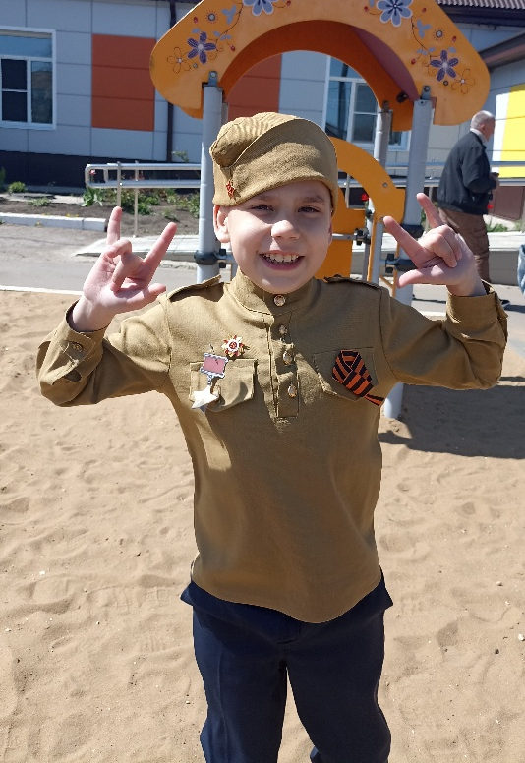
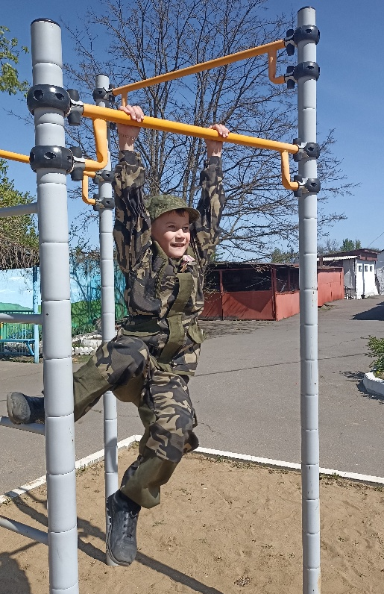
Задачи проекта:
1. Воспитывать любовь к семье, школе и родному городу, к Родине;
2. Формирование бережного отношения к природе и всему живому;
3. Воспитание уважения к труду взрослых;
4. Упражнять детей в проявлении сострадания, заботы, внимательности к родным и близким, друзьям и сверстникам, к тем, кто о них заботится;
5. Предоставлять детям возможность разнообразно и свободно проявлять свои интересы, иметь личное время для занятий любимым делом;
6. Способствовать активному сотворчеству детей и их родителей, делая упор на совместную деятельность дома, в школе;
7. Формировать интерес к произведениям и искусству русского народного фольклора.

Slide 5
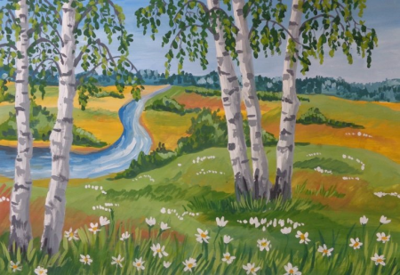
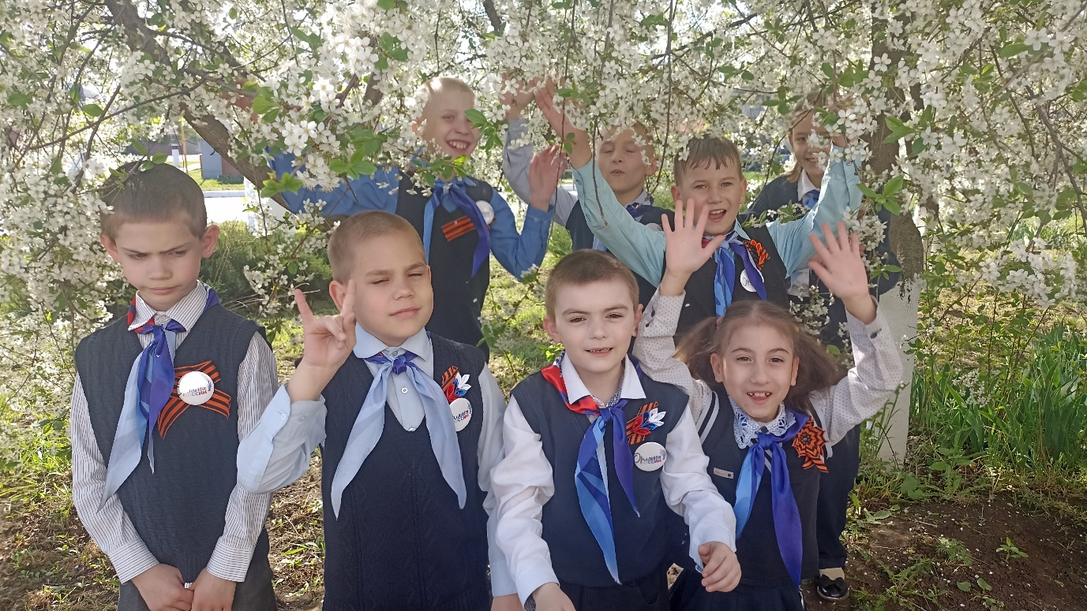
О чём эта песня плакучих берёз,
Мелодия, полная света и слёз?
О Родине, только о Родине.
О чём за холодным гранитом границ
Тоска улетающих на зиму птиц?
О Родине, только о Родине.
В минуты печали, в годину невзгод
Кто нас приголубит и кто нас спасёт?
Родина, только лишь Родина.
Кого в лютый холод нам надо согреть
И в трудные дни мы должны пожалеть?
Родину, милую Родину.

Slide 6
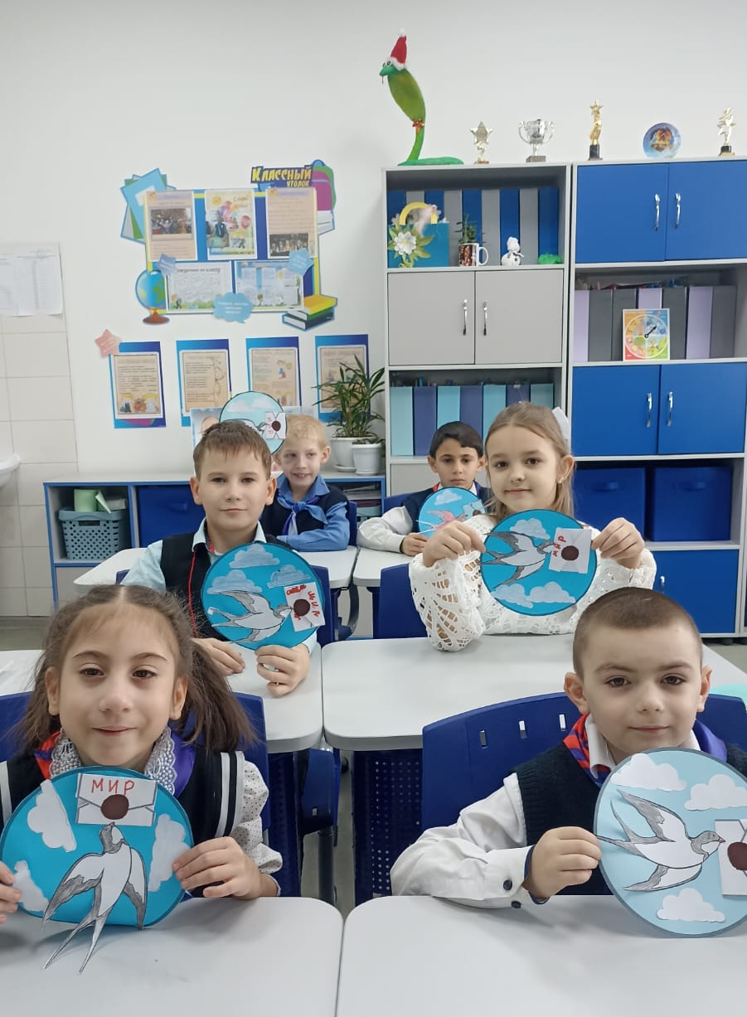
Цветёт над тихой речкой яблоня.
Сады, задумавшись, стоят.
Какая Родина нарядная,
Она сама как дивный сад!
Играет речка перекатами,
В ней рыба вся из серебра,
Какая Родина богатая,
Не сосчитать её добра!
Бежит волна неторопливая,
Простор полей ласкает глаз.
Какая Родина счастливая,
И это счастье всё для нас!

Slide 7
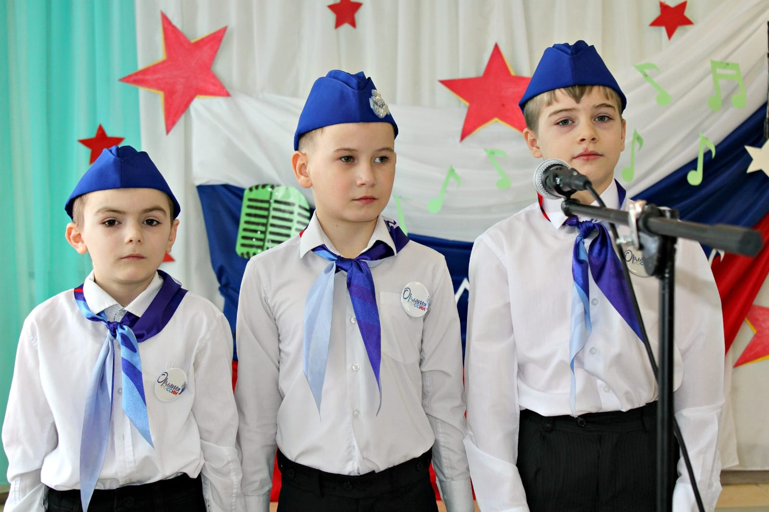
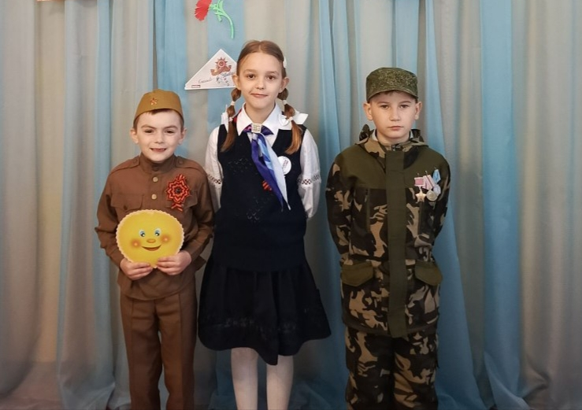
Россия, ты – великая держава,
Твои просторы бесконечно велики.
На все века себя ты увенчала славой.
И нет другого у тебя пути.
Озёрный плен твои леса венчает.
Каскад хребтов в горах мечты таит.
Речной поток от жажды исцеляет,
А степь родная хлебушек родит.
Твоими городами мы гордимся.
От Бреста до Владивостока путь открыт.
Тебя венчает славная столица,
А Петербург историю хранит.
В земле твоей богатств поток неиссякаем,
К сокровищам твоим нам путь лежит.
Как мало о тебе ещё мы знаем.
Как много изучить нам предстоит.

Slide 8
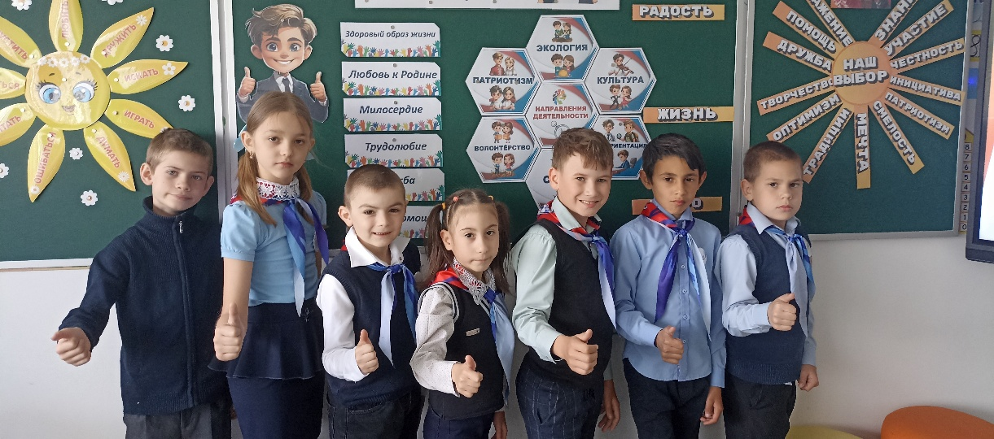
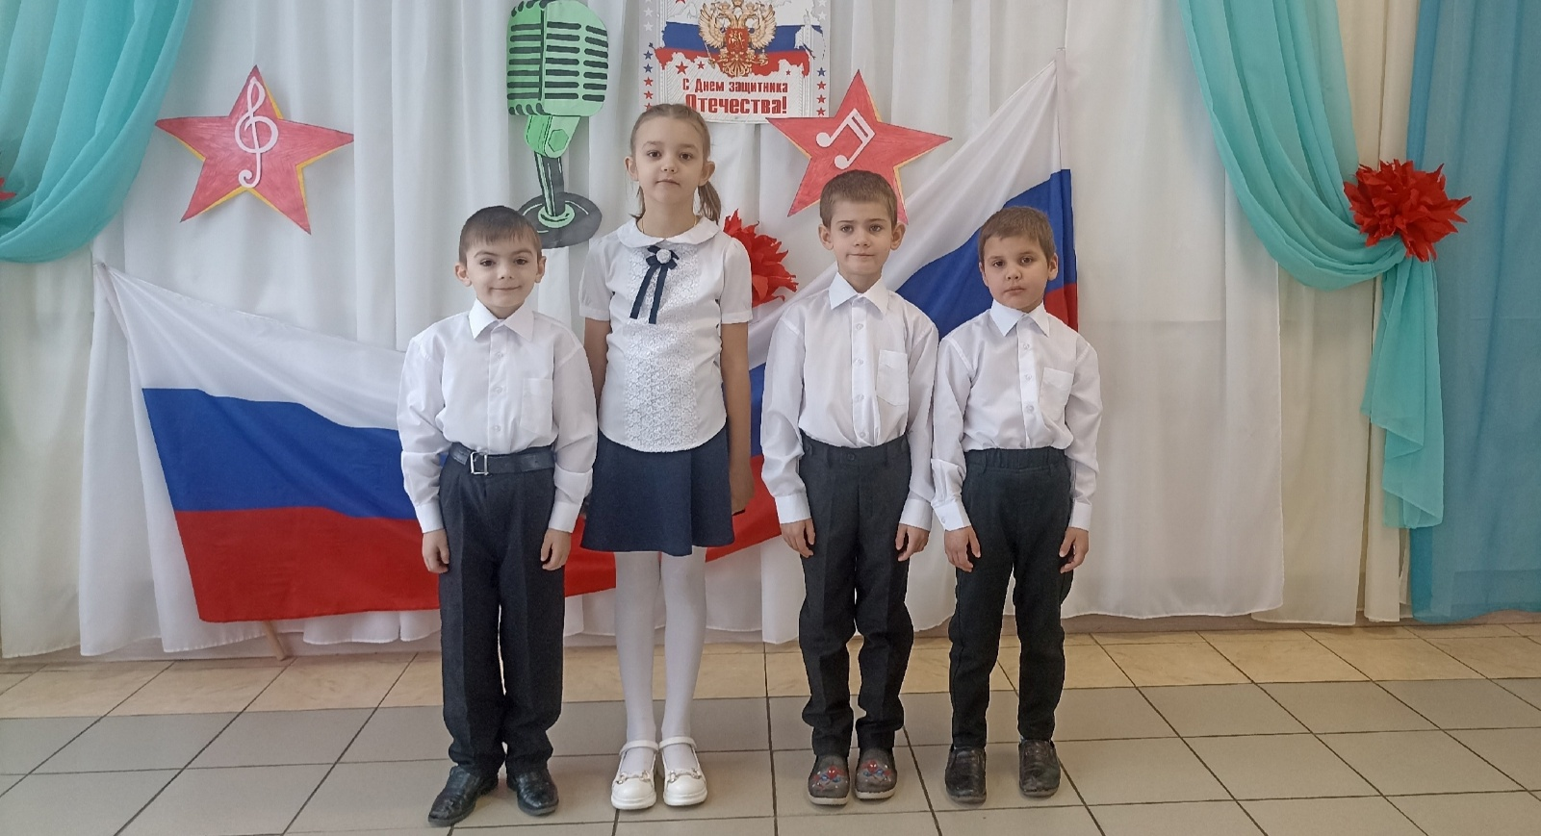
Родина – слово большое, большое!
Пусть не бывает на свете чудес,
Если сказать это слово с душою,
Глубже морей оно, выше небес!
В нем умещается ровно полмира:
Мама и папа, соседи, друзья.
Город родимый, родная квартира,
Бабушка, школа, котенок … и я.
Зайчик солнечный в ладошке,
Куст сирени за окошком
И на щечке родинка –
Это тоже Родина.

Slide 9
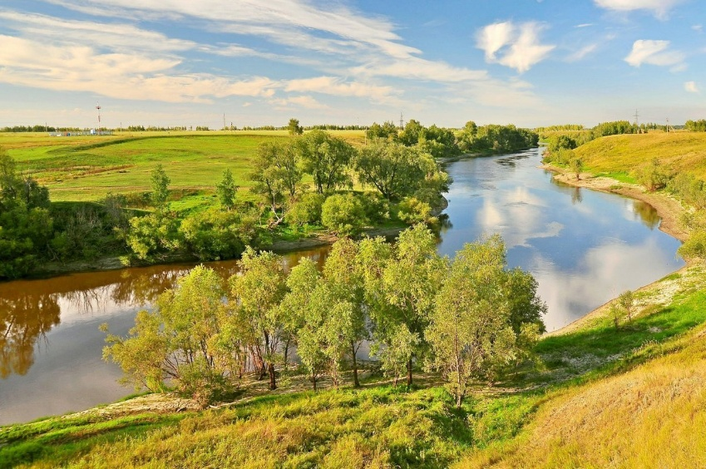
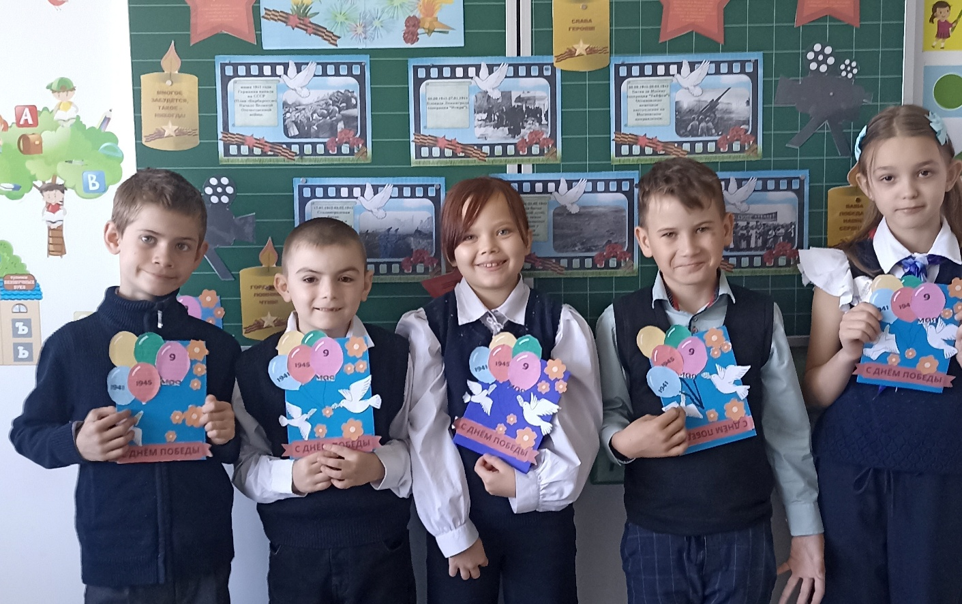
Лесок весёлый, родные нивы,
Реки извивы, цветущий склон,
Холмы и сёла, простор привольный
И колокольный певучий звон.
С твоей улыбкой, с твоим дыханьем
Сливаюсь я.
Необозримый, Христом хранимый,
Мой край родимый,
Любовь моя.

Slide 10


Что мы Родиной зовём?
Дом, где мы с тобой живём,
И берёзки, вдоль которых
Рядом с мамой мы идём.
Что мы Родиной зовём?
Поле с тонким колоском,
Наши праздники и песни,
Тёплый вечер за окном.
Что мы Родиной зовём?
Всё, что в сердце бережём,
И под небом синим-синим
Флаг России над Кремлём.

